Slide 1
Vollautomatischer explorativer Crawler-Test von grafischen Oberflächen
Matthäus Poloczek e-Spirit AG, TU Dortmund

Slide 2
Überblick
0. GUI-Testing
1. Probleme existierender Ansätze
2. Ansatz “VeCTvgro”

Slide 3
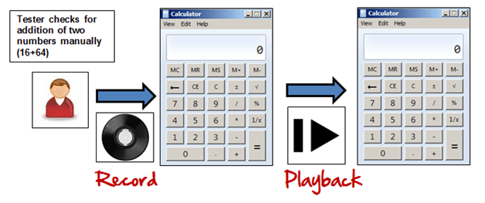
0. GUI-Testing
Automatisiert hauptsächlich als Record-and-Play

Slide 4
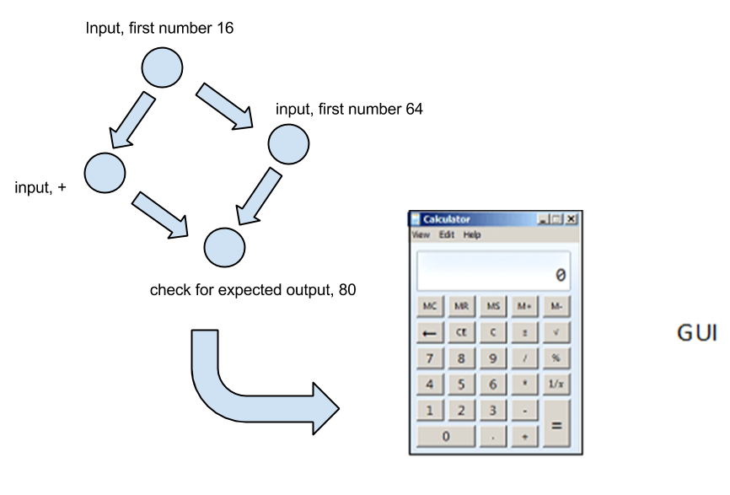
0. GUI-Testing
Alternativ Modellbasiert (programmiert...)

Slide 5
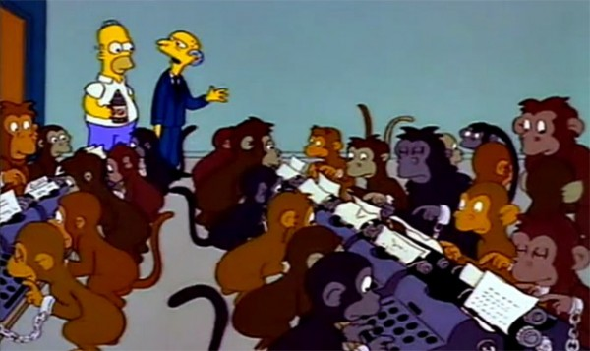
0. GUI-Testing
Es existieren auch „Chaos“-Varianten

Slide 6
1. Probleme existierender Ansätze
Sowohl Record-And-Play als auch Modellbasierte Tests sind sogenannte „Regressionstests“
Sie können immer nur vorher definierte Bedingungen an einem grundsätzlich unveränderten Programm prüfen
„Regression“ wird getestet – ob Änderungen existierende Funktion zerstört haben

Slide 7
1. Probleme existierender Ansätze
Eine Erweiterung oder Änderung der existierenden GUI macht diese Formen von Tests wertlos
Tests müssen neu erstellt werden
Hoher Aufwand

Slide 8
1. Probleme existierender Ansätze
„Chaos“ Tests gibt es in verschiedenen Varianten
Zufälliges, blindes Klicken auf dem Bildschirm
Zufälliges Klicken erkannter oder vorher definierter Bedienelemente
Zufällige Daten im Datenstrom des OS (Nutzen?!)

Slide 9
2. Ansatz “VeCTvgro”
Vollautomatisch, es ist weder ein Modell noch eine Bedienungs-Aufnahme notwendig
Nicht primär dem Zufall überlassen
GUI wird „erforscht“ bzw. gecrawlt, gefundene Bedienelemente werden systematisch ausprobiert
Evtl. Auftretende Schleifen o.Ä. vermeiden

Slide 10
2. Ansatz “VeCTvgro”
Verhalten je nach Typ Bedienelement vorsehen
Knöpfe und Menüs werden betätigt
Kippschalter werden umgelegt
Textfelder werden mit einer Auswahl diabolischer Strings beschossen
Aufklappende Fenster und Pop-ups werden ebenfalls durchsucht und abgearbeitet

Slide 11
2. Ansatz “VeCTvgro”
Vorteil offensichtlich, keine Interaktion notwendig
Hauptnachteil: Kontextlosigkeit
Der Test stellt nicht die gewünschte Funktion (oder Abwesenheit derselben) fest, lediglich auftretende Fehler im Sinne der Laufzeitumgebung
Tiefergehende Interaktion mit Programm ebenfalls unmöglich, fehlendes Verständnis

Slide 12
2. Ansatz “VeCTvgro”
Gewisser Kontext (doch) unumgänglich
Logindaten
Knopf „Anwendung beenden“
Knopf „Globaler Thermonuklearer Krieg“

Slide 13
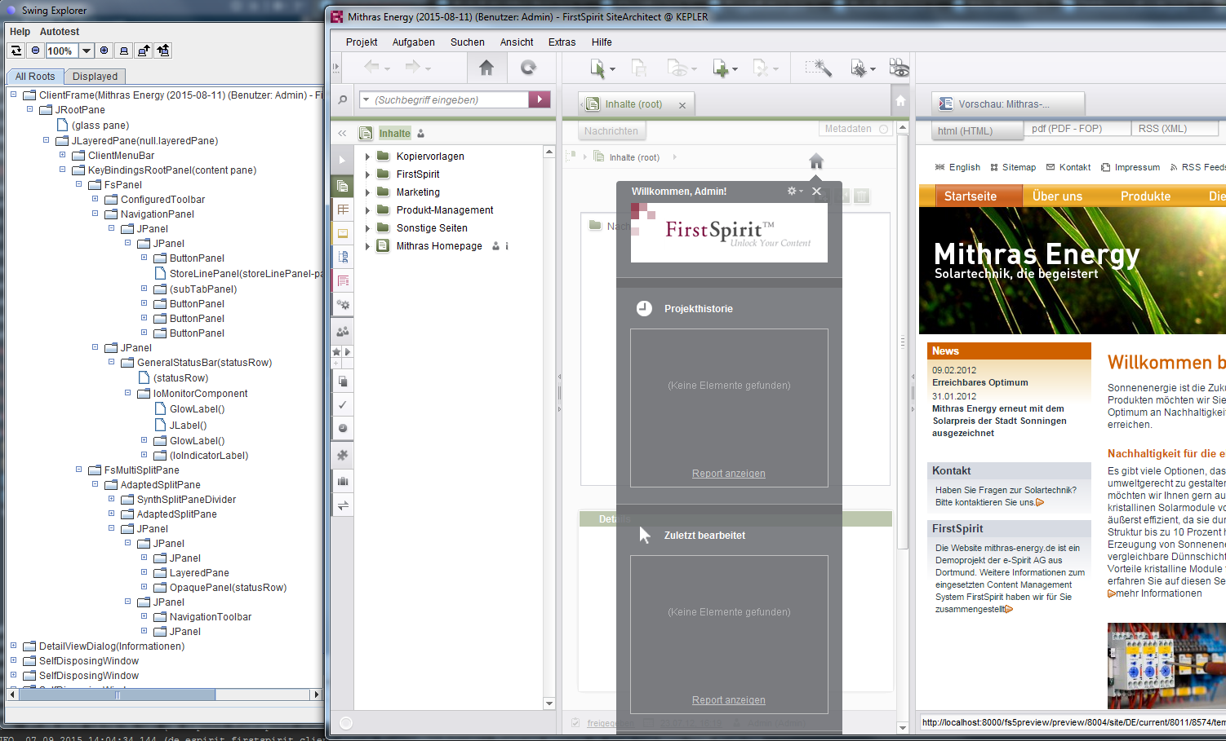
2. Ansatz “VeCTvgro”

Slide 14
2. Ansatz “VeCTvgro”
FirstSpirit Site Architect Java Client + Projekt „Mithras“
Nur GUI selbst testen, nicht das Projekt
Swing API – Objektorientierter Zugriff auf alle Elemente
Existierender quelloffener Debugger Swing Explorer, Erweiterung dessen bot sich an
Aktueller Prototyp testet bereits durch:
614 Bedienaktionen, 34 Fenster

